Slide 1
Lógica e Técnica Programação
João Santos de Santana

Slide 2
Introdução aos Algoritmos

Slide 3
O que é a Lógica?
A lógica existe para ordenar o pensamento.
Ela é necessária no dia-a-dia das pessoas.
Exemplos de lógica:

Slide 4
O que é a Lógica?
A lógica é o ramo da Filosofia e da Matemática que estuda os métodos e princípios que permitem fazer distinção entre raciocínios válidos e não válidos, determinando o processo que leva ao conhecimento verdadeiro.
“Ciência que estuda as leis do raciocínio e as condições de verdade em vários domínios do conhecimento”.

Slide 5
Podemos relacionar a lógica com a ‘correção do pensamento’, pois uma de suas preocupações é determinar quais operações são validas e quais não, fazendo analises e leis do pensamento.
Como filosofia, ela procura saber porque os pensamentos são assim e não de outro jeito.
Como arte ou técnica, ela nos ensina a usar corretamente as leis do pensamento.

Slide 6
Poderíamos dizer também que a lógica é a ‘arte do bem pensar’, que é a ciência das formas do pensamento.
A forma mais complexa do pensamento é o raciocínio.
A lógica tem em vista a ordem da razão.
A lógica estuda e ensina colocar ‘ordem no pensamento’.

Slide 7
Utilizamos a lógica de forma natural em nosso dia-a-dia. Por exemplo:
a) Sei que o livro está no armário.
Sei que o armário está fechado
Logo, concluo que tenho de abrir o armário para pegar o livro.
b) Sei que sou mais velho que João.
Sei que João é mais velho que José.
Então, concluo que eu sou mais velho que José.

Slide 8
Existe lógica no dia- a- dia?
Sempre que pensamos, a lógica ou a ilógica necessariamente nos acompanham.
Quando falamos ou escrevemos, estamos expressando nosso pensamento, logo, precisamos usar a lógica nessas atividades.

Slide 9
Podemos perceber a importância da lógica em nossa vida, não só na teoria, como na pratica, já que quando queremos pensar, falar, escrever ou agir corretamente, precisamos colocar ‘ordem no pensamento’, isto é, utilizar lógica.
Exemplo:
A gaveta está fechada.
A caneta está dentro da gaveta.
Precisamos primeiro abrir a gaveta para depois pegar a caneta.

Slide 10
Lógica de Programação
A lógica de programação tem o objetivo de estabelecer uma sequência lógica de passos que devem ser executados por um programa de computador
• Um computador só entende o que deve fazer se receber instruções claras, bem definidas e em uma ordem correta.

Slide 11
O que construímos ao utilizar a lógica para solucionar um problema?

Slide 12
Ninguém ensina outra pessoa a pensar, mas sim a desenvolver e aperfeiçoar esta técnica, com persistência e constância.
A lógica é primordial na solução de problemas e para alcançar objetivos com eficiência e eficácia.

Slide 13
Exercícios
1- Sejam os seguintes fatos:
• Todos os filhos de João são mais altos do que Maria.
• Antônio é filho de João.
Então, o que podemos concluir logicamente?
_____________________________________________

Slide 14
2- Considere os fatos abaixo:
• José é aluno do CETEPES.
• Para ser aprovado, um aluno do CETEPES precisa obter nota maior ou igual a 5,0 e comparecer a mais de75% das aulas.
José compareceu a todas as aulas e obteve nota igual a 8,0.
Então, o que podemos concluir?
______________________________________________

Slide 15
3- Considere uma calculadora comum, de quatro operações, está com as teclas de divisão e multiplicação inoperantes.resolvam as expressões matemáticas a seguir usando apenas as operações de adição e subtração.
12 x 4=
23 x 11=
10 x 3=
175÷ 7=
2⁶=

Slide 16
O que são algoritmos?
Tem-se associado o temo algoritmo à computação;
Imagine que você tem a missão de pintar o seu quarto. Quais são os passos que você precisará seguir para concluir essa tarefa com sucesso?
Ou ainda, o pneu do seu carro furou na estrada, como você faz para trocá-lo?

Slide 17
O que são algoritmos?
Para que uma tarefa seja realizada, é necessário uma sequência de etapas / passos, a essa sequência podemos chamar de algoritmo.
Segundo Dijkstra (1971), um algoritmo corresponde a uma descrição de um padrão de comportamento, expresso em termos de um conjunto finito de ações.

Slide 18
O que são algoritmos?
O conceito de algoritmo não é privativo a informática.
Ziviani (2000) ressalta que os algoritmos fazem parte do dia-a-dia de todas as pessoas, mesmo sem elas saberem o que é algoritmo.

Slide 19
O que são algoritmos?
Segundo Forbellone, "Algoritmo é uma sequência de passos que visa atingir um objetivo bem definido";
já Ascencio diz que, "Algoritmo é a descrição de uma sequência de passos que deve ser seguida para a realização de uma tarefa.

Slide 20
O que são algoritmos?
Segundo Manzano, "Algoritmo são regras formais para a obtenção de um resultado ou soluções de um problema, englobando fórmulas e expressões aritméticas".

Slide 21
O que são algoritmos?
Ora, segundo esses autores, algoritmo é exatamente a definição dos passos para resolver um problema.
o ato de programar pode ser descrito como configurar o computador para que ele siga os passos de um algoritmo.

Slide 22
O que são algoritmos?
Exemplos de Aplicação do Conceito de Algoritmos no nosso cotidiano:
  Manual de Instruções de um Aparelho
  Receita de um prato culinário
  Receita Médica
  Etc.

Slide 23
O que são algoritmos?
Vamos criar um algoritmo para ligar um novo dvd.
1. Ligue os cabos
2. Ligue o aparelho de TV
3. Ligue o DVD
4. Insira o DVD
....

Slide 24
O que são algoritmos?
Algoritmo Refinado: Usar DVD
1. Pegue os cabos de áudio e vídeo
2. Conecte a TV ao DVD com o uso desses cabos, com base em sua cor
3. Ligue o conector da energia da TV na tomada
4. Ligue o conector de energia do DVD na tomada
5. Aperte o botão “Ligar” da TV
6. Aperte o botão “Ligar” do DVD
7. Aperte o botão “Eject” do DVD
8. Insira o disco DVD na bandeja
9. Aperte o botão “Eject” do DVD
10. Aperte o botão “Play” do DVD

Slide 25
O que são algoritmos?
Mas afinal o que é refinar um algoritmo?
Adicionar detalhes ao conhecimento prévio.
Reduzir a necessidade de conhecimento prévio do executor.

Slide 26
Nível de Refinamento
Qual o conhecimento prévio do computador?
1. Alguns tipos de cálculo
2. Tomada de decisões (proposições lógicas)
3. Obtenção de informações do usuário
4. Transmissão de informações para o usuário
• Não é prático para resolver qualquer problema...
• Mas é prático para problemas de engenharia!

Slide 27
O que são algoritmos?
Características de um Algoritmo:
  Sequência Finita
  Não ambígua
  Precisa ter um início
  Precisa ter um fim
  Buscar o caminho mais simples a ser percorrido.

Slide 28
Algoritmo x Programa
O que é um programa?
Denomina-se programa de computador um conjunto de instruções que será executado pelo processador em uma determinada sequência.
Esse programa leva o computador a executar alguma tarefa.
Um programa nada mais é que um tipo de algoritmo.
Programar: configurar o computador para que ele resolva um problema
Algoritmo: definição de passos para resolver um problema
Um programa de computador deve sempre ser escrito em uma linguagem de programação
• Ex: Java, C, C++, C#, PHP, JavaScript, Assembly, etc.

Slide 29

O que é um computador?

Slide 30
É uma maquina composta de um conjunto de partes eletrônicas e eletromecânicas, com capacidade de coletar, armazenar e manipular dados, além de fornecer informações, tudo isso de forma automática.
Um computador digital é uma máquina que pode resolver problemas para as pessoas executando instruções que Ihe são dadas.

Slide 31
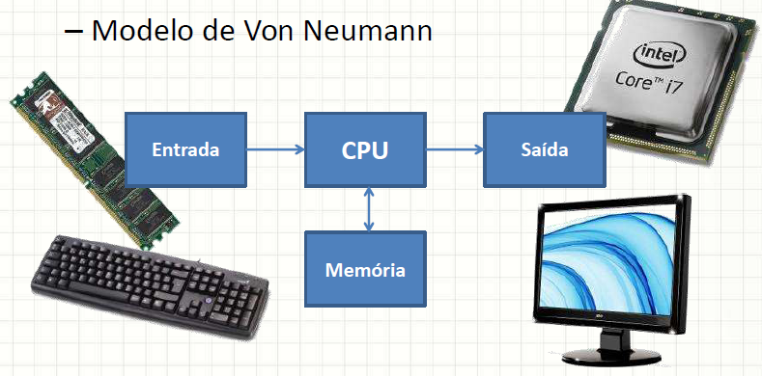
Como o computador funciona?

Slide 32
CPU: Coordena todo o funcionamento do computador e realiza cálculos numéricos.
Unidade de Entrada: Recebe dados (números) externos para processamento.
Unidade de Memória: Armazena dados (números) para uso posterior.
Unidade de Saída: Exibe dados (números) para o usuário, após processamento.

Slide 33
Executando um programa
Para que um programa possa ser executado pelo computador, é necessário que seu código seja traduzido para o código de maquina.
Essa tradução é feita pelo compilador;
o compilador, a partir de código em linguagem de alto nível, chamado de código-fonte, gera um arquivo com código de linguagem de maquina, conhecido como código objeto.
Esse código objeto fica em disco e só é carregado em memória no momento da execução.

Slide 34
Partes de Um Algoritmo
Um algoritmo quando programado num computador é constituído pelo menos das 3 partes:

Slide 35
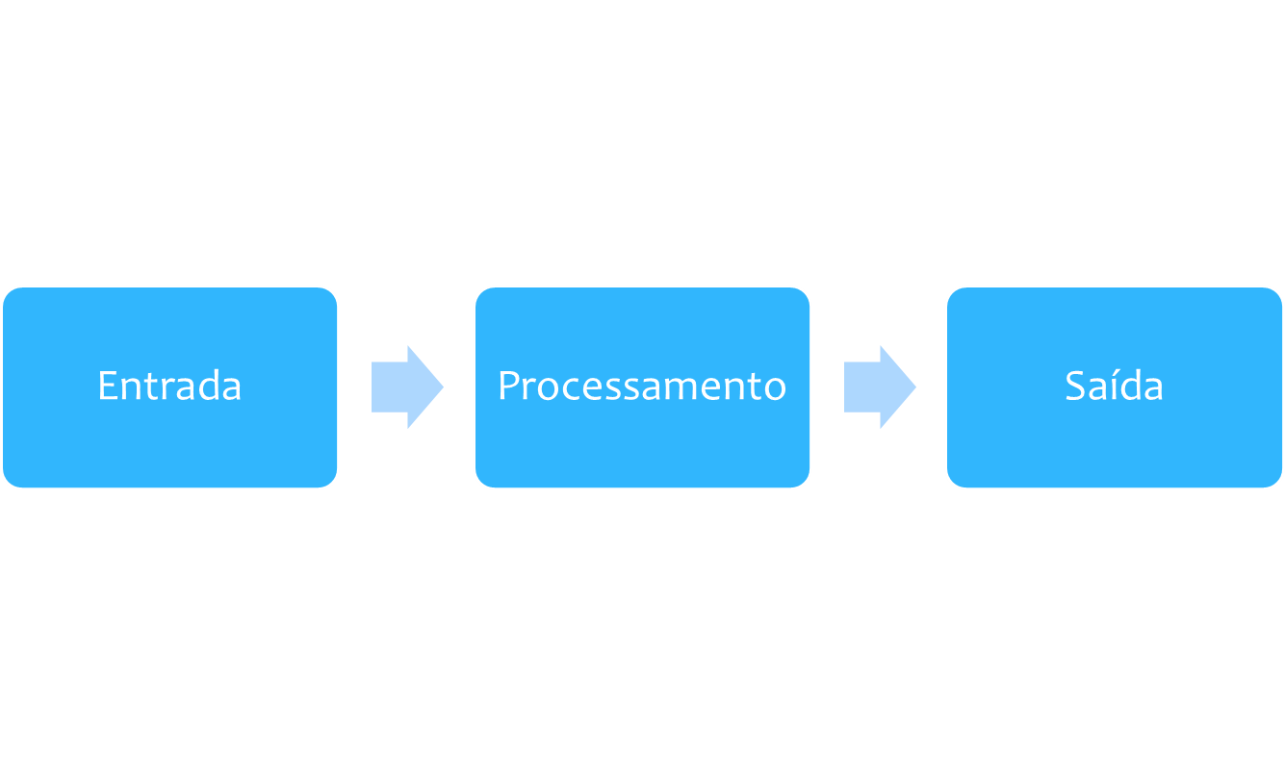

Slide 36
Na parte de entrada, são fornecidas as informações necessárias para que o algoritmo possa ser executado.
Estas informações podem ser fornecidas no momento em que o programa está sendo executado ou podem estar embutidas dentro do mesmo.

Slide 37
Na parte do processamento são avaliadas todas as expressões algébricas, relacionais e lógicas, assim como todas as estruturas de controle existentes no algoritmo (condição e/ou repetição).
Na parte de saída, todos os resultados do processamento (ou parte deles) são enviados para um ou mais dispositivos de saída, como: monitor, impressora, ou até mesmo a própria memória do computador.

Slide 38
Exemplo:
considere o algoritmo abaixo que tem como objetivo calcular a área de uma circunferência dada por A = πR².
Entrada:
Para calcular a área é necessário saber os valores do raio R e do π.
Processamento:
O processamento do algoritmo será a realização do cálculo πR² e a atribuição do resultado dessa expressão para a variável A.
Saída:
A parte da saída consistirá na escrita do valor de A no monitor.

Slide 39
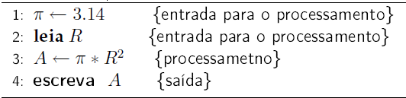
Representação do algoritmo

Slide 40
O que preciso saber para criar um algoritmo?
Quais são os dados de entrada?
Quais dados serão processados?
O que preciso obter como saída?

Slide 41
Como representar algoritmos?
Linguagem Natural
Fluxograma
Português Estruturado
Linguagem de Programação

Slide 42
Como representar algoritmos?
Linguagem Natural ou Descrição Narrativa
  Os algoritmos são expressos em linguagem natural, como se fossem regras para utilização de um determinado aparelho, um manual. Esta forma é comumente conhecida como “receita de bolo”.
    Exemplo: Receita de Bolo

Slide 43
Linguagem Natural
Uso da forma narrativa
Mais simples para os humanos
Inadequada para os computadores
Por quê?
“O sapo ouviu um ruído da porta”
Há ambiguidade: é impossível dizer o que essa frase significa!

Slide 44
“O sapo ouviu um ruído da porta”
O sapo estava junto da porta quando ouviu um ruído?
O sapo ouviu um ruído emitido pela porta?
O sapo ouviu um ruído de algum lugar que entrou pela porta?
A linguagem natural é usada apenas inicialmente, para compreender a lógica

Slide 45
Como representar algoritmos?
Fluxograma
  Os algoritmos são expressos através de uma representação gráfica.

Slide 46
Como representar algoritmos?
Fluxograma
Início / Fim
Entrada de Dados
Seta de fluxo de dados
Desvio Condicional
Processamento
Saída de dados

Slide 47
Exemplo
Receba dois números
2. Multiplique os dois números
3. Mostre o resultado da multiplicação

Slide 48
Início
Exemplo
Receba dois números
2. Multiplique os dois números
3. Mostre o resultado da multiplicação

Slide 49
Início
Exemplo
Receba dois números
2. Multiplique os dois números
3. Mostre o resultado da multiplicação

Slide 50
Início
Exemplo
1 Receba dois números
2. Multiplique os dois números
3. Mostre o resultado da multiplicação
N1,N2,M

Slide 51
Início
Exemplo
1 Receba dois números
2. Multiplique os dois números
3. Mostre o resultado da multiplicação
N1,N2,M
M=N1*N2

Slide 52
Início
Exemplo
1 Receba dois números
2. Multiplique os dois números
3. Mostre o resultado da multiplicação
N1,N2,M
M=N1*N2
M

Slide 53
Início
Exemplo
1 Receba dois números
2. Multiplique os dois números
3. Mostre o resultado da multiplicação
N1,N2,M
M=N1*N2
M
fim

Slide 54
Verificar se aluno passou
1. Receba a nota N
2. Se a nota N for maior ou igual a 6,0 imprima que aluno passou
3. Caso contrário, imprima que aluno não passou

Slide 55
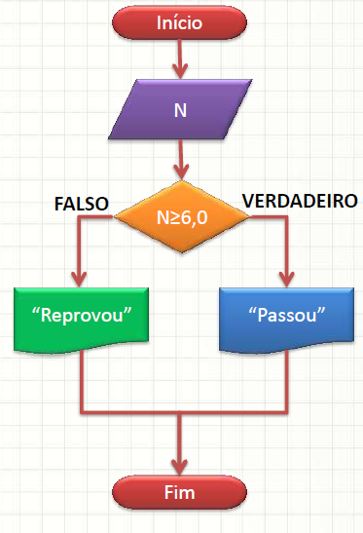


Slide 56
Como representar algoritmos?
Pseudocódigo ou Portugol
  Os algoritmos são representados em uma linguagem intermediária entre a linguagem natural e uma linguagem de programação.

Slide 57
Como representar algoritmos?
Algoritmo SOMA
Var num1,num2, soma: inteiro
Inicio
leia (num1,num2)
soma <- num1 + num2
escreva (soma)
Fim

Slide 58
Como representar algoritmos?
Exemplo:
1 Receba dois números
2. Multiplique os dois números
3. Mostre o resultado da multiplicação

Slide 59
Exercícios
1- Defina o que é um algoritmo?
2- Diferencie um algoritmo de um programa.
3- Explique como um programa é executado em um computador.
4- Por que a linguagem natural não é adequada para a construção de algoritmos para computador?
5- Quais as vantagens e desvantagens da utilização de fluxogramas e de pseudocódigo na construção de algoritmos?
6- Defina o que é uma linguagem de programação de alto nível e uma linguagem de programação de baixo nível.

Slide 60
Exercícios
7- suponha que temos um robô a nossa disposição e precisa ser ensinado a fazer determinadas tarefas. Para ensiná-lo, vamos fazer o uso do português para passar-lhe as instruções necessárias à execução de cada atividade. Escreva os passos necessários para o nosso robô executar.
Tomar um banho no chuveiro.
Fritar um ovo.
Trocar uma lâmpada queimada.
Calcular a media de um aluno com três notas.
Colocar um cd no aparelho de som.

Slide 61
Exercícios
8- Faça um algoritmo de um programa que calcule a velocidade média de um veículo a partir da distância em km (D) e o tempo de percurso em horas (T). Caso a velocidade média supere 120km/h, o programa deve imprimir “Multa”. Devera ser representado em fluxograma.
9- Descreva os passos para imprimir se o aluno foi aprovado apenas considerando a AV1 e AV2. lembrado que a media de aprovação é 6,00. Devera ser representado em fluxograma.

Slide 62
Exercícios
10- Construa um algoritmo que dado as três notas de avaliação de um aluno (AVI, AVII e AVIII) calcule a média deste aluno. Represente em Pseudocódigo.

